Slide 1
METSÄPALOKOMITEA
Rami Ruuska, pelastusylitarkastaja, SM
Petri Lyttinen, palomestari, Itä-Uudenmaan pelastuslaitos

Slide 2
Komitean kokoukset ja edustus Suomesta
2003-2011 Noin 7 kokousta (Ruuska)
1.-3.11.2012 Tessaloniki, Kreikka (Lyttinen)
21.-23.5.2013 Belgrad, Serbia (Lyttinen)
2.-3.4.2014 Lugano, Sveitsi (Ei edustajaa)
17.-20.9.2014 Belgrad, Serbia (Lyttinen & Ruuska)
13.-16.1.2015 Marseille, Ranska (Ruuska)
2.-4.9.2015 Zagreb, Kroatia (Ruuska & Lyttinen)

Slide 3
Yleistä (Ruuska)
CTIF:n metsäpalokomitean varsinainen anti Suomelle ei ole kovinkaan suuri
Syy: meidän metsäpalojärjestelmämme on tehokas ja rakennettu nimenomaan Suomen olosuhteita vastaavaksi.
Toisaalta kokouksissa tulee esille, kuinka suuret ongelmat metsäpalot aiheuttavat suuressa osassa maapalloa ja siksi keskusteluissa on hyvä olla mukana.
Suomen kokonaisvaltainen metsäpalojen torjuntajärjestelmä on hyvä malli, jonka periaatteita voidaan soveltaa myös muissa maissa.
Toki on otettava tarkoin huomioon kunkin maan omat erityispiirteet.
Metsäpalojen torjunnan kehittäminen globaalisti vaatii koko metsäpalojen torjuntajärjestelmän kehittämistä eikä pelkästään yksittäisten osa-alueiden kehittämistä erillään toisista.
CTIF:n metsäpalokomitean toiminta on ollut viimeaikoina hieman vaivalloista
Marseillessa valittiin komitealle uusi puheenjohtaja (Paldassari Ranska), mutta hänen toiminta ei ole ollut kovin aktiivista.

Slide 4
Viimeaikojen toiminta (1/2, Lyttinen)
Tessaloniki 1.-3.11.2012
Heräteltiin komitea henkiin
Valittiin puheenjohtajaksi (Nikos Sachinidis, GR)
Etelämaiden koalitio voittaa pohjoiseurooppalaisen yhteistyön
Robert Bardo, FR häviää yhdellä äänellä
Sihteeriksi valittiin Mario Starcevic, HR
Uusi puheenjohtaja haluaa perustaa pysyvän toimiston Tessalonikiin
Belgrad 21.-23.5.2013
Kokousta on edelsi work shop
Tilaisuudessa esiteltiin eri maiden metsäpalotilanteita ja ongelmia
Vierailu vuorille
Artikkeli Pelastustieto –lehteen (PL)
Belgrad 17.-20.9.2014
CTIF yleiskokous, General Assembly
Kuusi edustajaa suomesta
Piti olla komitean kokous, mutta puheenjohtaja pidätetty – ei kokousta!

Slide 5
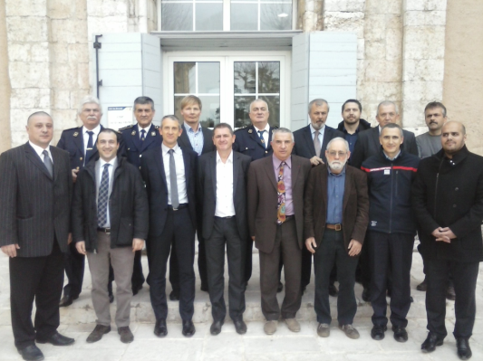
Viimeaikojen toiminta 2/2
Marseille 13.-16.1.2015
Valittiin komitealle uusi puheenjohtaja, Charles Paldassari, Ranska
Danielle Ryser, Sveitsi ja Jean Marc Bedogni Ranska varapj:ksi
Keskustelu mm. aiheista
e-learning
Metsäpalojen sammutuksesta vuoristo-olosuhteissa
Lentosammutuskaluston yhteiskäytöstä eri maiden välillä
Muiden maiden aktivointi osallistumaan tämän komission työskentelyyn (erit. välimerenmaat)
Huomioidaan, että metsäpalot ovat laajenemassa ja suurenemassa
Metsäpalojen sammutustoimien johtaminen. Incident command system. (ICS).
KV-avun vastaanottaminen (HNS)
2.9.2015, Zagreb, Kroatia.
Maasto- ja metsäpalojen sammuttamisen simulaatiokoulutus ja harjoitus
Koulutus oli hyödyllinen. Koulutuksen jälkeen osaa perusteet kuinka simulaatio-ohjelmisto toimii.
Jos tavoitteena on kuitenkin oppia strategisia linjoja ja oikeasti kehittää pelastustoiminnan johtamistaitoja, pitäisi koulutuksessa olla useampia päiviä.

Slide 6
Thank You!

